Slide 1
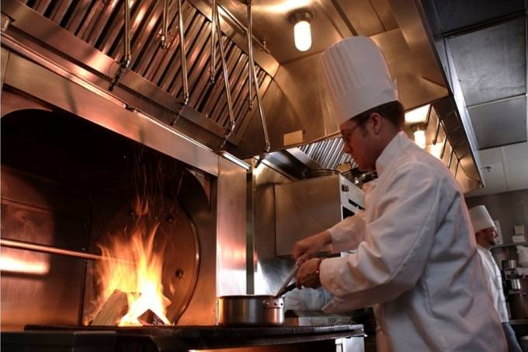
Incêndios
Trabalho realizado por:
Emily Trento Nº7
Keilla Santos Nº 11
Mariana Marques Nº 14
Rodrigo Damas N º 18

Slide 2
Incêndios
O que é a ficha de segurança contra incêndio
É um termo de responsabilidade assinado por um técnico qualificado, não sendo porém um projecto de especialidade. Determina as condições mínimas de segurança que um projecto de arquitectura deve respeitar (independentemente da possibilidade da ficha de segurança ser conjugada com um projecto de segurança contra incêndio em edifícios - SCIE).

Slide 3
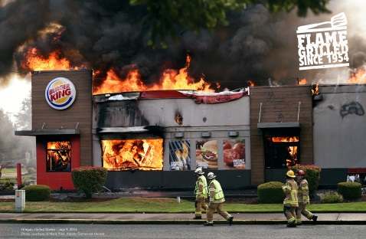
Incêndios
Para que utilizações-tipo é obrigatória a ficha de segurança?
Todas as utilizações-tipo da primeira categoria de risco, excepto para as utilizações-tipo IV e V (escolares e hospitalares respectivamente), quer sejam ou não acompanhadas de projecto de SCIE, devem ter ficha de segurança.

Slide 4
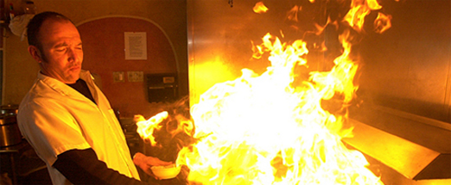
Incêndios
O que consta da ficha de segurança contra incêndio?
- Identificação - Caracterização do edifício e das utilizações-tipo - Condições exteriores ao edifício ou recinto - Resistência ao fogo dos elementos de construção - Reacção ao fogo dos materiais de construção - Condições de evacuação do edifício - Instalações técnicas do edifício - Equipamentos e sistemas de segurança dos edifícios

Slide 5
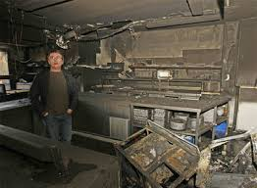
Incêndios
Quem pode elaborar a ficha de segurança contra incêndio?
Podem subscrever a ficha de segurança arquitectos, engenheiros ou engenheiros técnicos inscritos nas suas respectivas ordens profissionais. Pode ainda ser subscrita pelos técnicos qualificados para a elaboração de projecto.

Slide 6
Incêndios
Quem não pode subscrever a ficha de segurança contra incêndio?
Não pode subscrever uma ficha de segurança quem pratique actos ao abrigo da credenciação da Autoridade Nacional de Protecção Civil (ANPC) associado à emissão de pareceres, realização de vistorias e inspecções das condições de SCIE.
Vídeo de um incêndio: https://www.youtube.com/watch?v=VD-rjHm3V7M

Slide 7
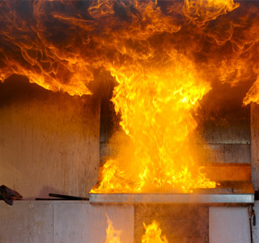
Incêndios
Pode-se anexar uma ficha de segurança a um projecto de SCIE?
Sim, se quem subscrever a ficha de segurança entender como necessário desenvolver um projecto de SCIE ou outros elementos de apoio.

Slide 8
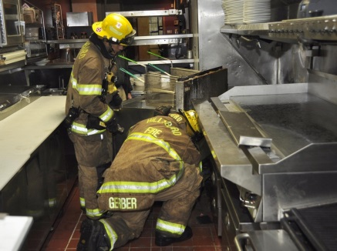
Incêndios
Se apenas for exigida a ficha de segurança é possível enviar para a ANPC, mesmo se juntamente com um projecto de SCIE?
Não. Quer os requerentes, quer as Câmaras Municipais, quer qualquer outra entidade que a receba está impedida de o fazer.

Slide 9
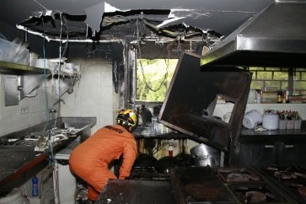
Incêndios
São necessárias vistorias para aferir o cumprimento da ficha de segurança?
Não. As vistorias obrigatórias são aquelas previstas nos termos dos arts. 64º e 65º do DL.n.555/99 de 16/12, ou relacionadas com legislação especial em matéria de autorização de funcionamento ou outras situações previstas em legislação específica (ver artº 18).

